Slide 1
昌吉州初三联考系统操作培训

Slide 2
目 录
系统概念简述
01
CONTENTS
平台基础设置
02
如何管理教师
03
如何管理学生
04

Slide 3
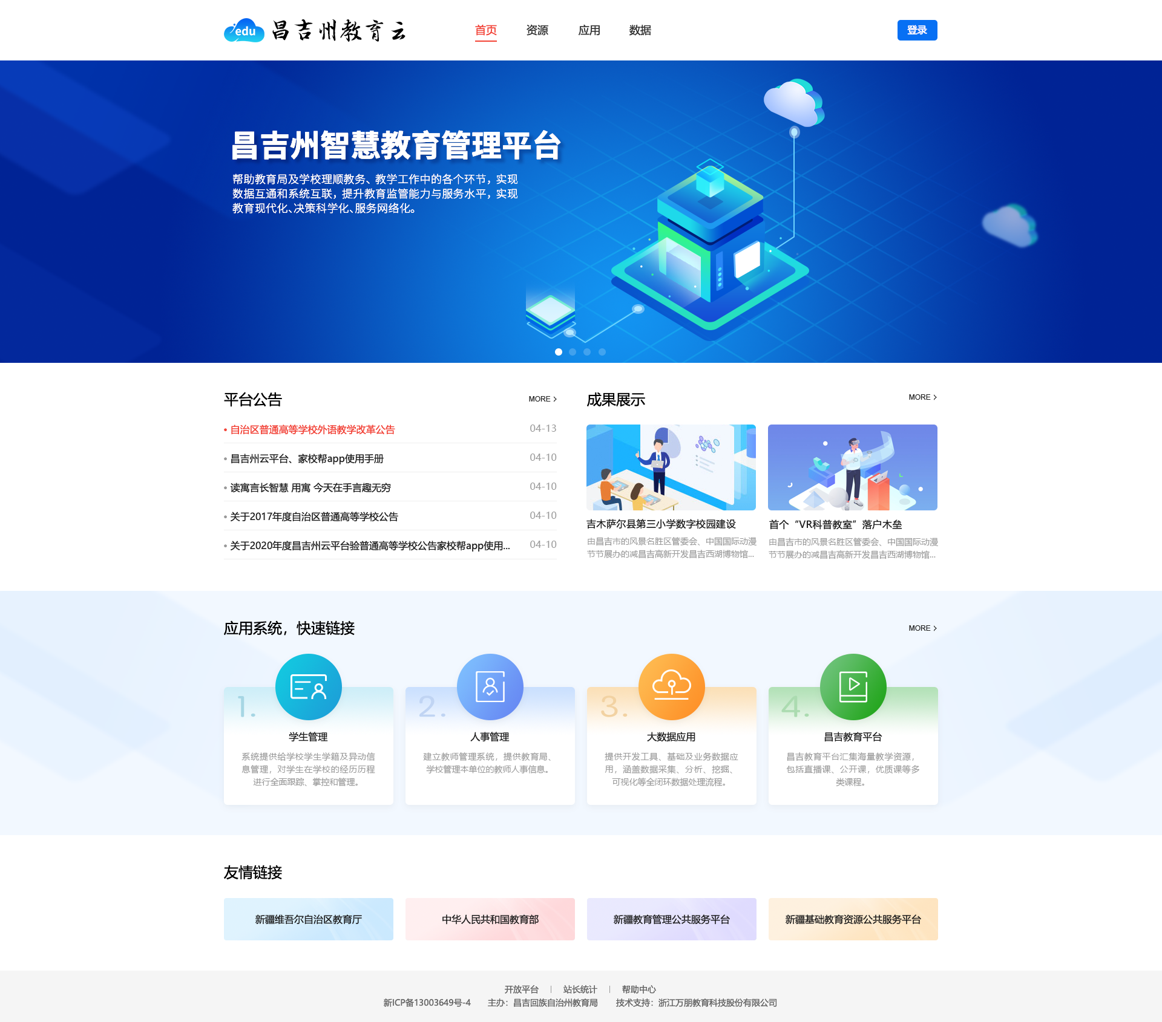


昌吉州教育云平台
教育云平台是各子系统的公共运行环境，提供底层数据交换、集成服务以及统一身份认证和基础数据同步服务。各类系统运行于公共基础平台之上，实现统一的系统登录、安全认证和基础数据共享。

Slide 4
系统整体结构
1
平台
进行昌吉州教育系统各项工作所需要的环境或条件
2
用户
教师，学生，家长，教育管理者
3
应用
需要借助于平台提供给用户使用的软件，例如上网认证，排课，阅卷，直播等
4
数据
用户使用各项应用产生的记录

Slide 5
系统管理关系
THE TRANSACTION LIST
平台管理员
授权管理员
以单位为基础
系统基本信设置
以人为基础
管理系统赋予权限的各项功能
应用管理员
业务管理员
以第三方应用为基础
管理应用设置
以业务为基础
管理具体业务流程

Slide 6
平台基础设置
单位信息设置
教师信息导入
单位基础信息
校区/部门/场地信息设置
班级年纪设置（重要）
账号开通
教职工基础信息导入
教职工角色权限设置

Slide 7
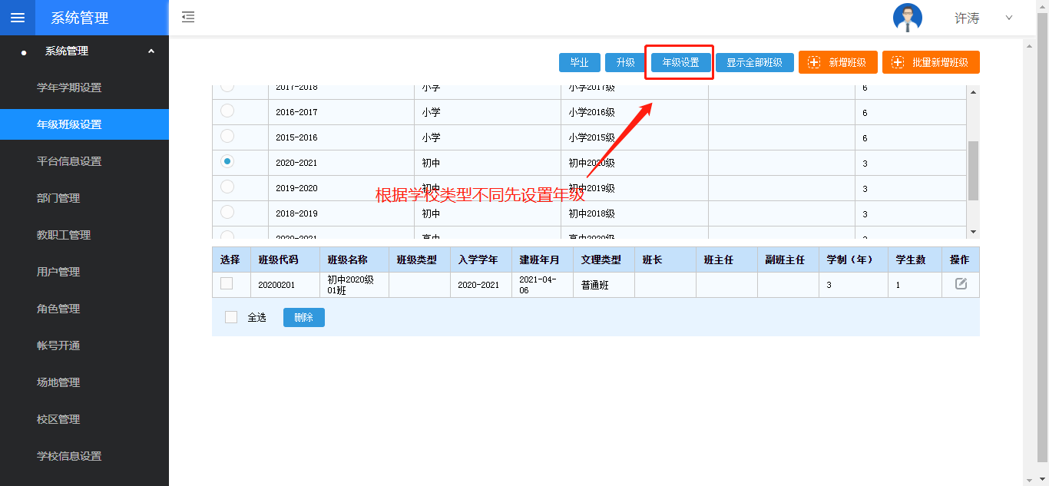
年级班级设置

Slide 8
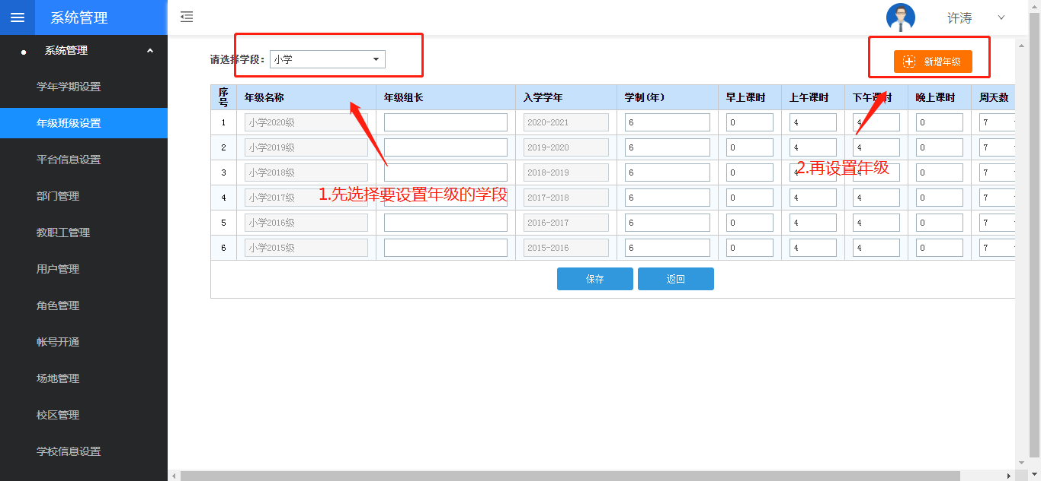
新增年级

Slide 9
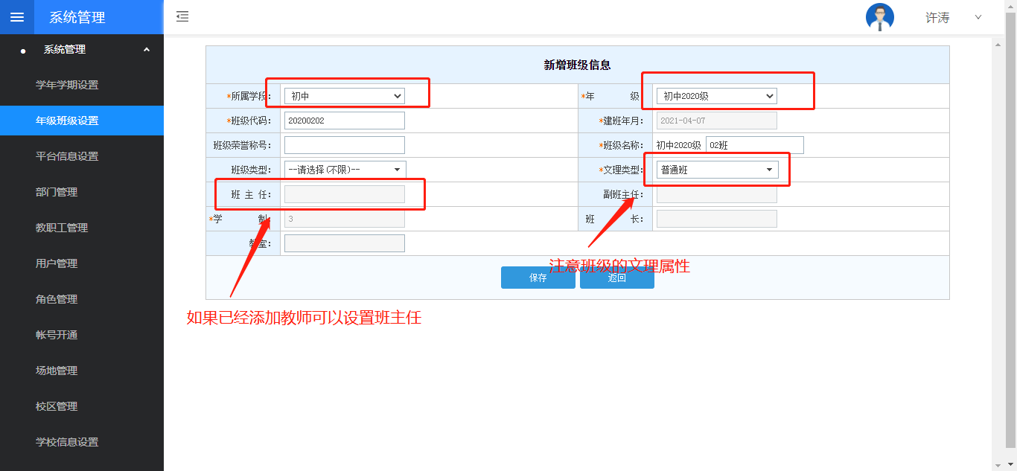
新增班级

Slide 10
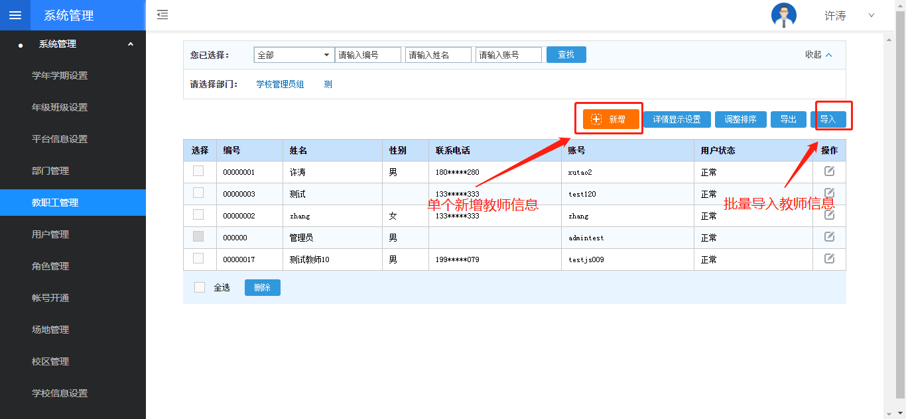
添加教师

Slide 11
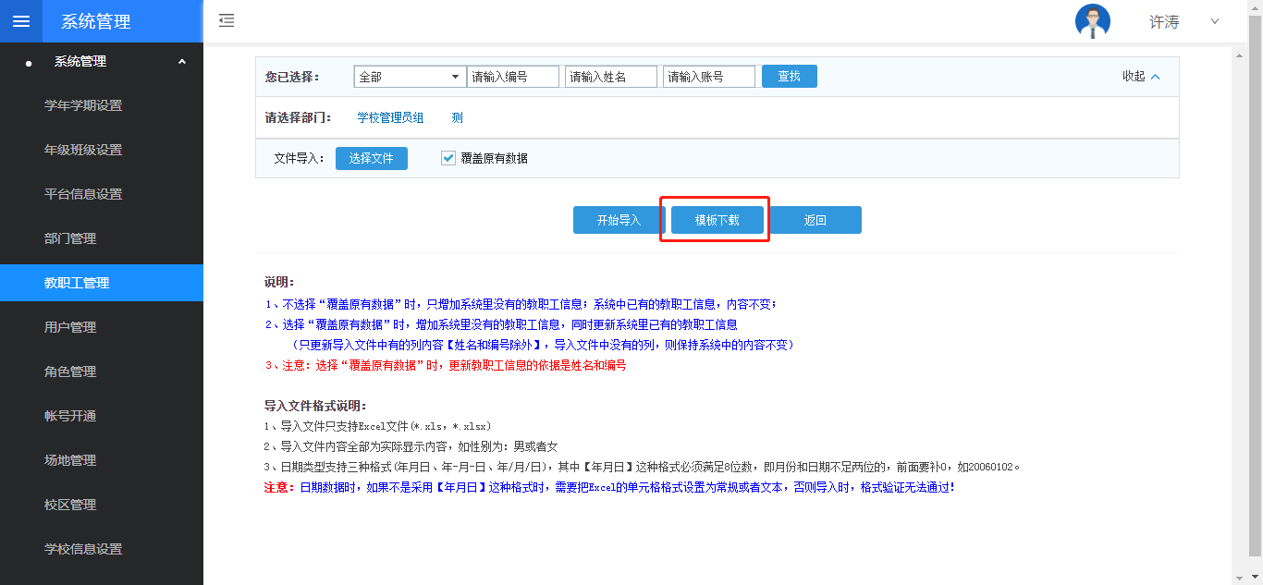
导入教师信息模板下载

Slide 12
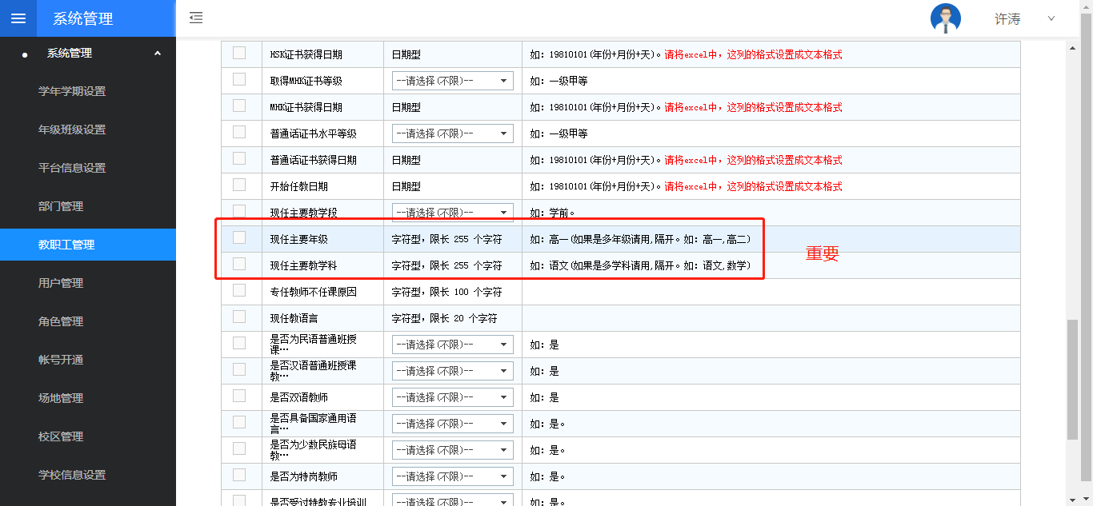
重要：一定要维护教师任教年级和学科

Slide 13
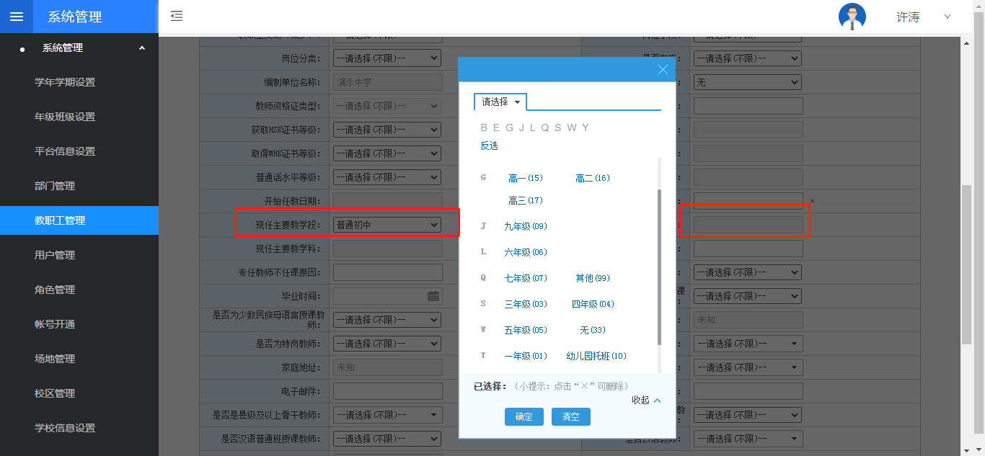
重要：一定要维护教师任教年级和学科

Slide 14
功能模块解释
SALES TRAINING
教职工管理
用户管理
角色管理
教职工管理是管人员信息的
管理人员在系统内可以进行哪些操作
根据应用角色划分权限设置

Slide 15
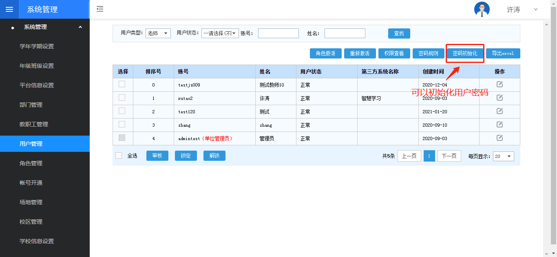
用户管理

Slide 16
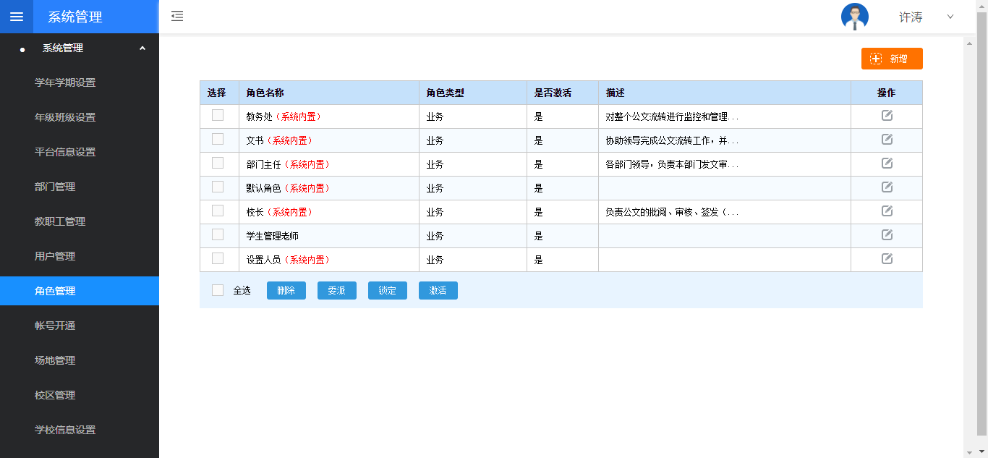
角色管理

Slide 17
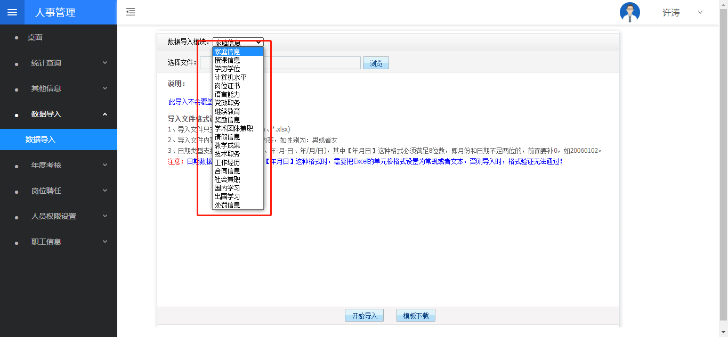
教师其他信息可在人事管理中维护

Slide 18
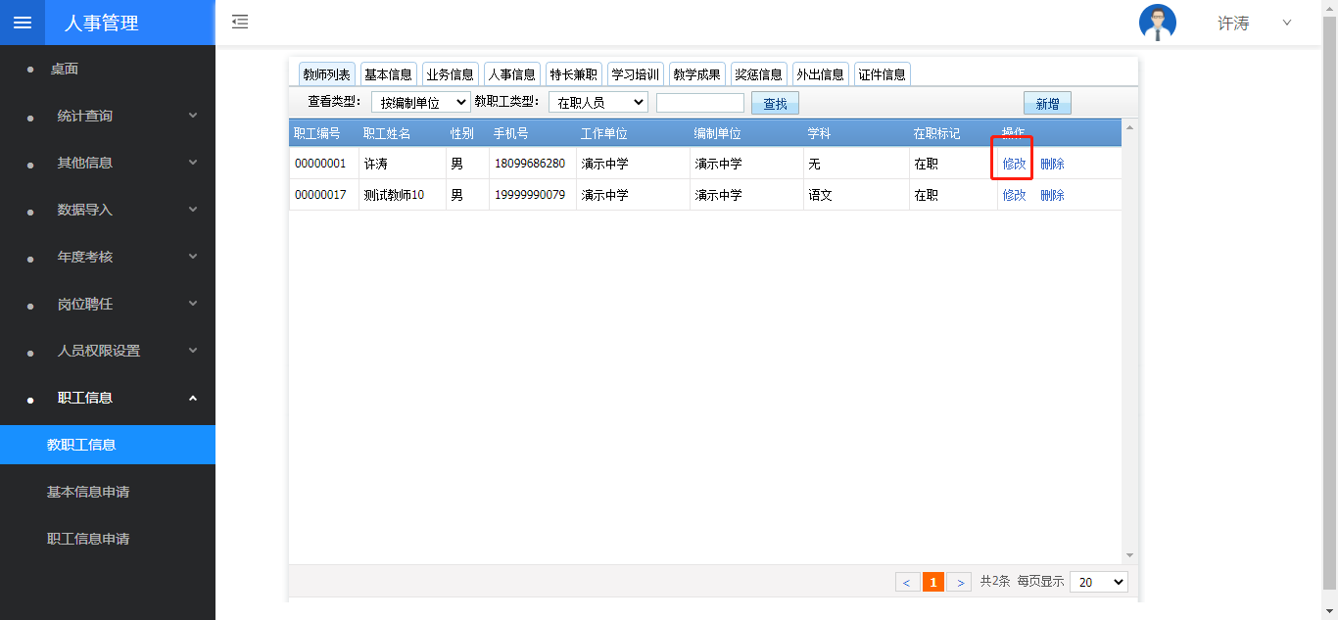
教师也可以自己维护个人信息

Slide 19
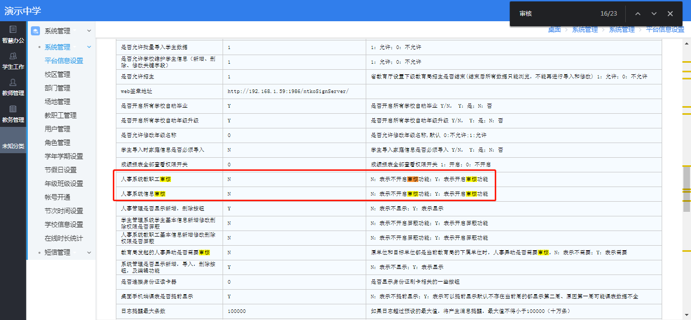
目前根据要求未开启个人修改信息审核

Slide 20
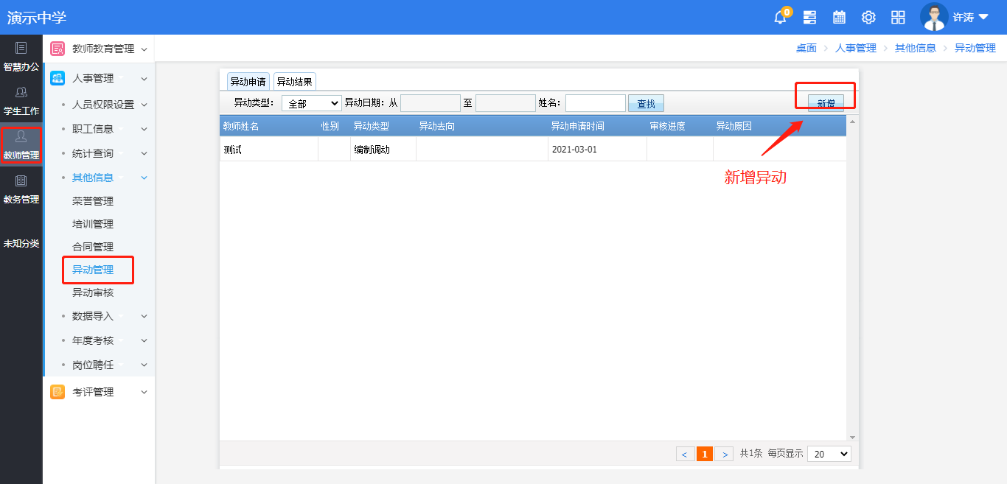
教师异动

Slide 21
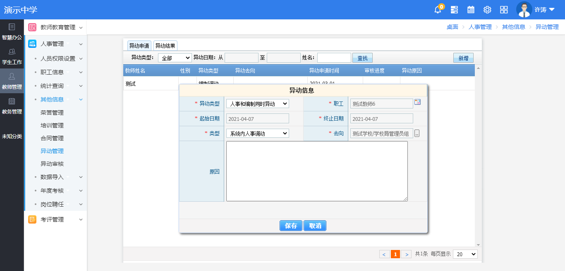
教师异动

Slide 22
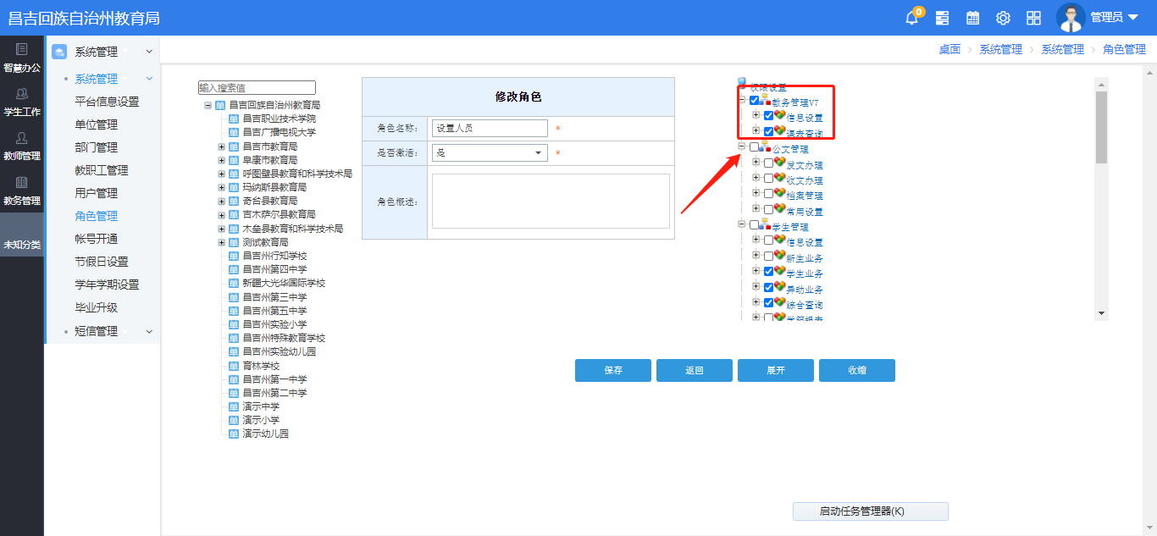
教务管理权限设置

Slide 23
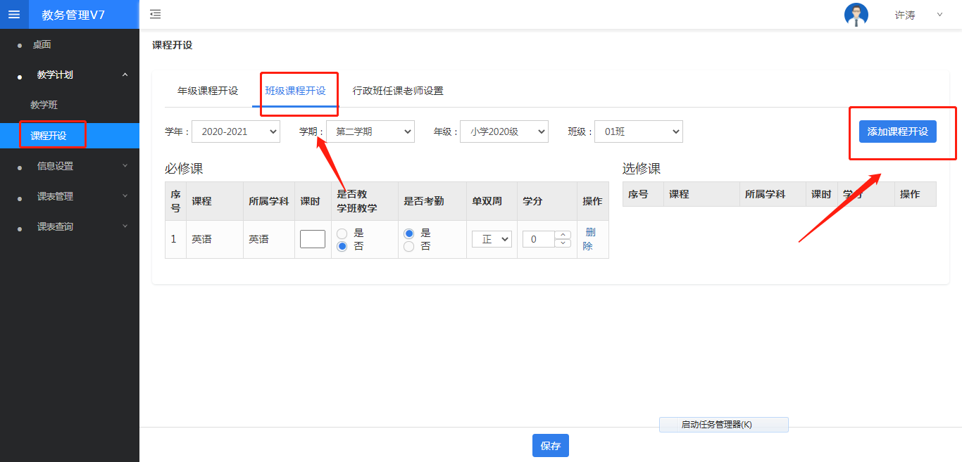
教师任课班级设置需要先设置班级开设的课程

Slide 24
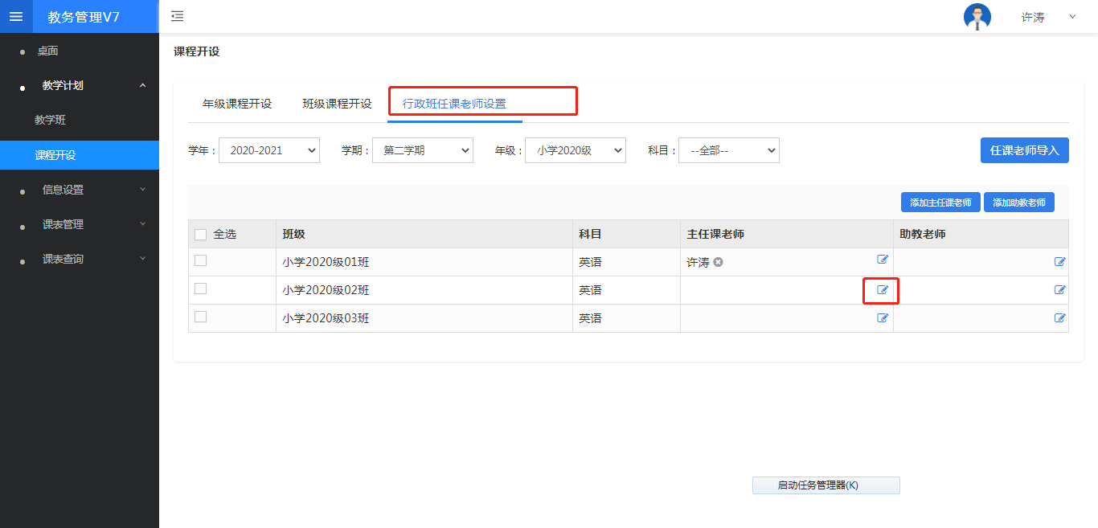
再将教师与课程关联起来

